Slide 1
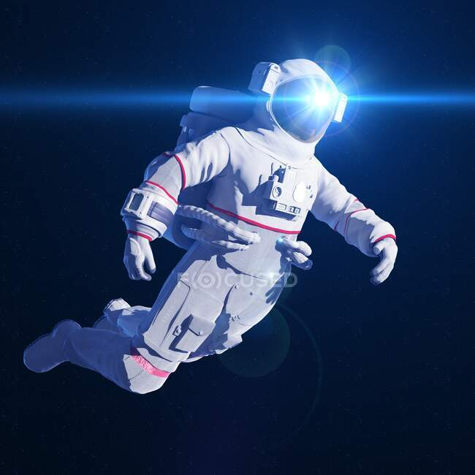
Перший український космонавт
Підготував Ліхван Ігор 9 клас

Slide 2
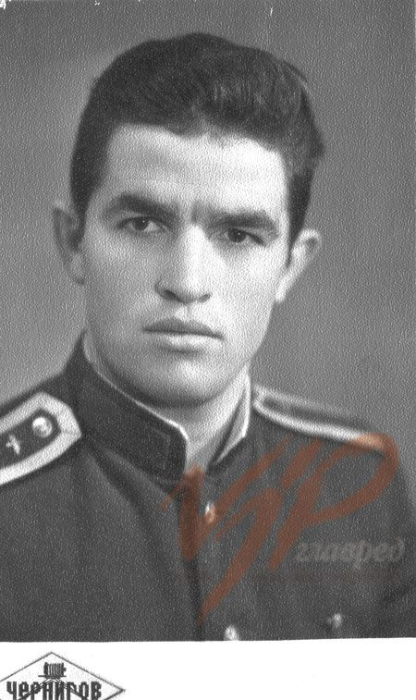
1951, 28 січня – в селі Клішківці Хотинського району Чернівецької області в родині вчителів народився Леонід Каденюк, перший космонавт незалежної України.
Мрія про космос в Леоніда Каденюка зародилася в 10 років, коли весь світ облетіла звістка про політ Юрія Гагаріна.
І він зробив усе, щоб ця мрія стала реальністю: закінчивши середню школу зі срібною медаллю, вступив до Чернігівського вищого військового авіаційного училища льотчиків, здобув диплом льотчика-інженера за спеціальністю «Пілотування і експлуатація літальних апаратів»

Slide 3
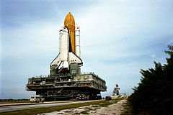
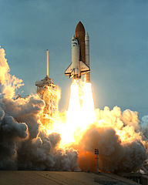
У 1976 році був оголошений набір до Загону радянських космонавтів у групу багаторазової космічної системи «Буран», і Леонід вирішив спробувати свої сили. Згодом Леонід Каденюк пройшов загальнокосмічну підготовку і отримав кваліфікацію льотчик-випробувача та космонавта-випробувача.
І з 19 листопада по 5 грудня 1997 року здійснив політ на американському транспортному космічному кораблі «Колумбія» місії STS-87, проводив досліди із впливом невагомості на вегетацію рослин. Завдяки йому в космосі вперше було розгорнуто державний прапор України і прозвучав наш Гімн. А ще він узяв з собою в політ томик «Кобзаря».

Slide 4
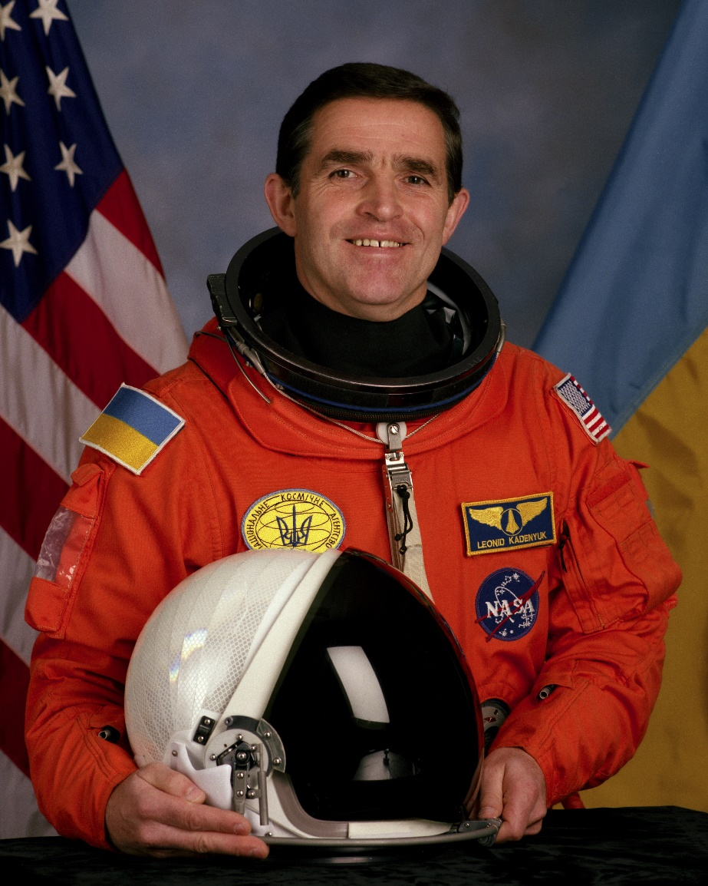
Повернувшись в Україну, генерал-майор Леонід Каденюк проходив службу в лавах ЗСУ: обіймав посади начальника авіації військ ППО України, помічника Президента України з питань авіації і космонавтики, заступника Генерального інспектора Генеральної військової інспекції при Президентові України, радника Президента України з питань авіації і космонавтики, у 2002 році був обраний народним депутатом України.

Slide 5
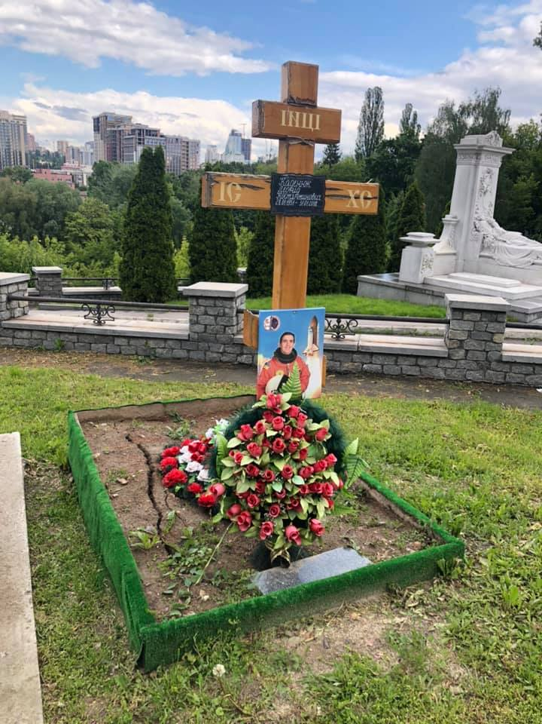
Помер 31 січня 2018 від раптової зупинки серця під час традиційної ранкової пробіжки. Похований на Байковому кладовищі.

Slide 6
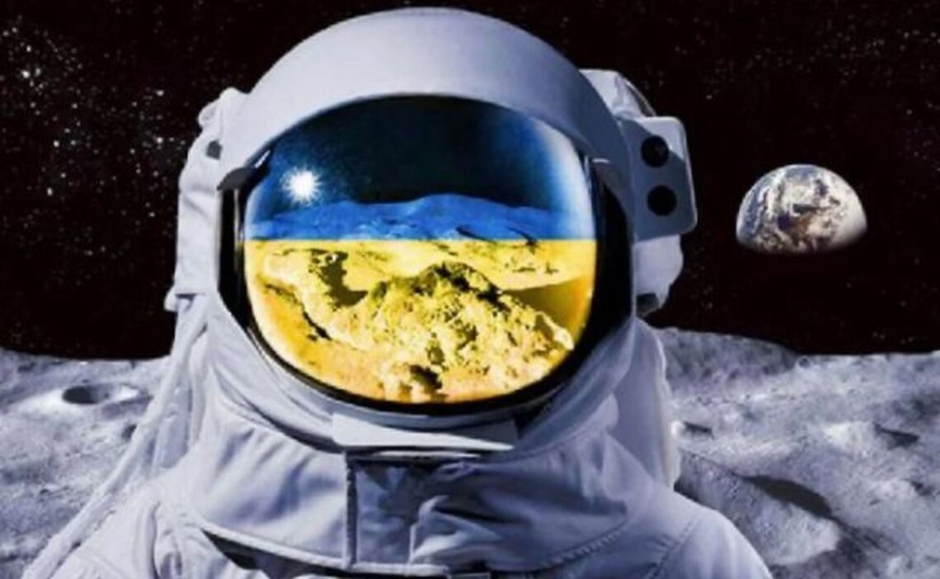
Дякую за увагу

